Slide 1
ISTITUTO COMPRENSIVO III PONTE – SICILIANO DI POMIGLIANO D’ARCO SCIENZE VE
LA FORZA DI GRAVITA’
DOCENTE: DE LUCA ANNUNZIATA

Slide 2
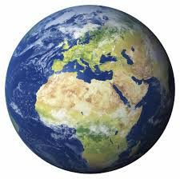
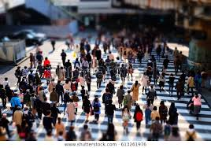
LA FORZA DI GRAVITA’
La Terra attrae persone, animali, cose, piante (insomma tutto!) verso il centro.
Ecco perché ogni cosa che si lascia cadere si dirige verso il basso cioè verso il centro del pianeta).
La forza di gravità ci permette di stare in piedi.

Slide 3
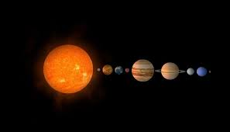
La forza di gravità, dipende dalla massa dei corpi.
Maggiore è la massa allora maggiore è la gravità.
Esempio
Il Sole ha una massa più grande dei pianeti infatti riesce a trattenerli legati a sé.

Slide 4
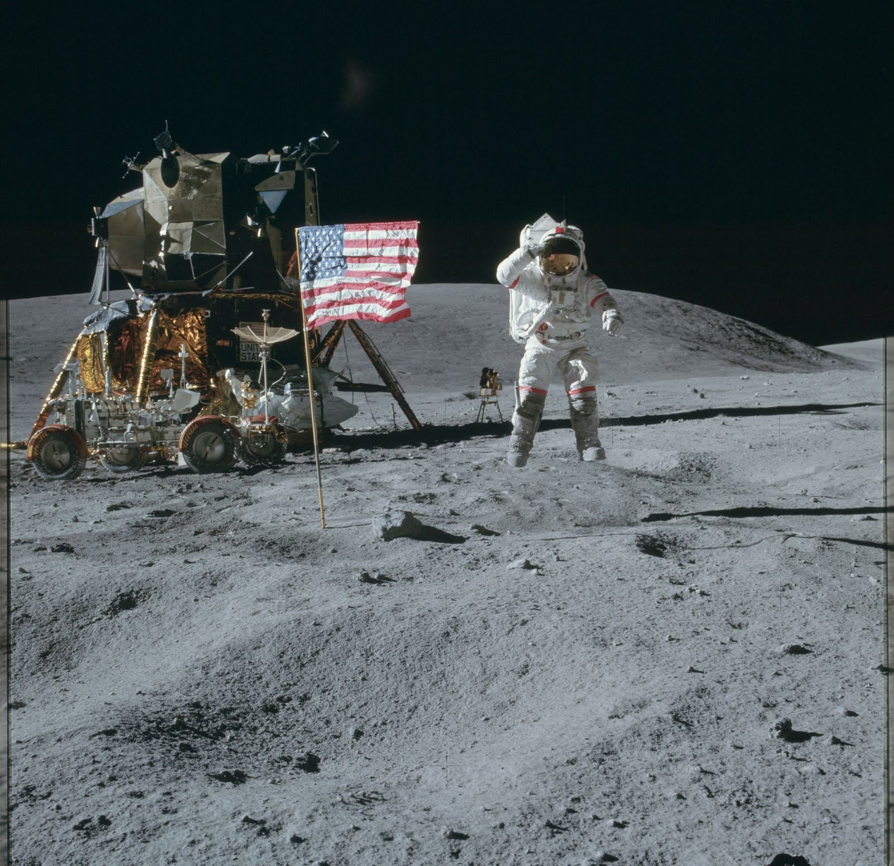
Sulla Luna la forza è inferiore rispetto a quella della Terra, infatti quando gli astronauti andarono sulla Luna, non riuscirono a camminare, ma saltellavano.

Slide 5
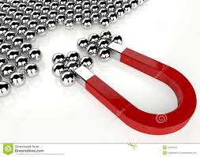
Forza magnetica
In natura esiste un materiale chiamato Magnetite che ha la capacità di attrarre oggetti di ferro.
Con questo materiale (magnetite) vengono create le calamite .
se avviciniamo la calamita
alle sfere le attrae

Slide 6
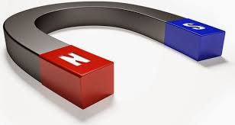
Ogni calamita ha due poli
Polo NORD Polo SUD

Slide 7
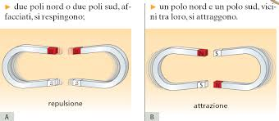
Poli magnetici dello stesso tipo si respingono
Poli magnetici di tipo diverso si attraggono

Slide 8
La Terra contiene materiali ferrosi e si comporta come un magnete (calamita) naturale.

